Slide 1



Slide 2

Palavras
Laura Lopes

Slide 3



Slide 4
Se as palavras fossem flores,
que atirássemos ao vento,
não ouvíamos tanto lamento,
nem havia gente a sofrer.

Slide 5
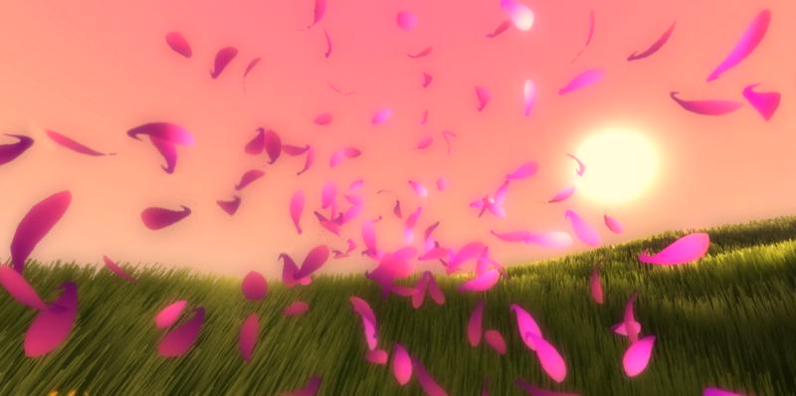

Slide 6
Palavras, não as leva o vento...
no tempo certo, podem ser de alento
conforme o modo e o tom de as dizer,
mas humilham, se não houver contento
e nos trazem muito sofrer.

Slide 7


Slide 8
Algumas, nos dão alegria,
outras, muita desilusão...
são as que causam a dor da alma
e nos dilaceram o coração!
Direitos reservados
Laura Lopes

Slide 9
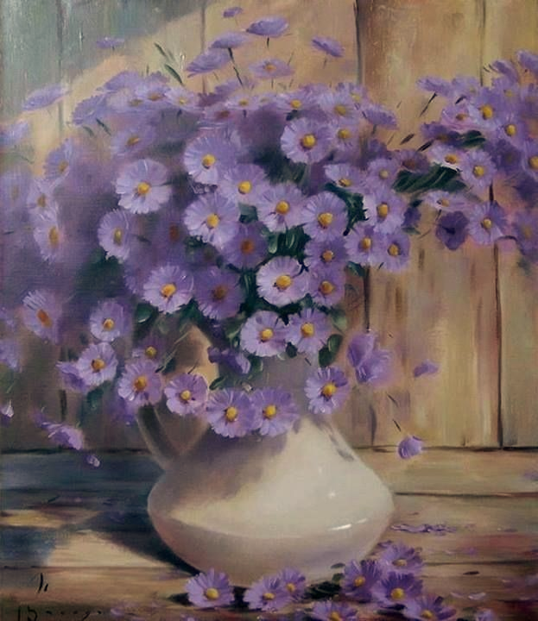

Slide 10
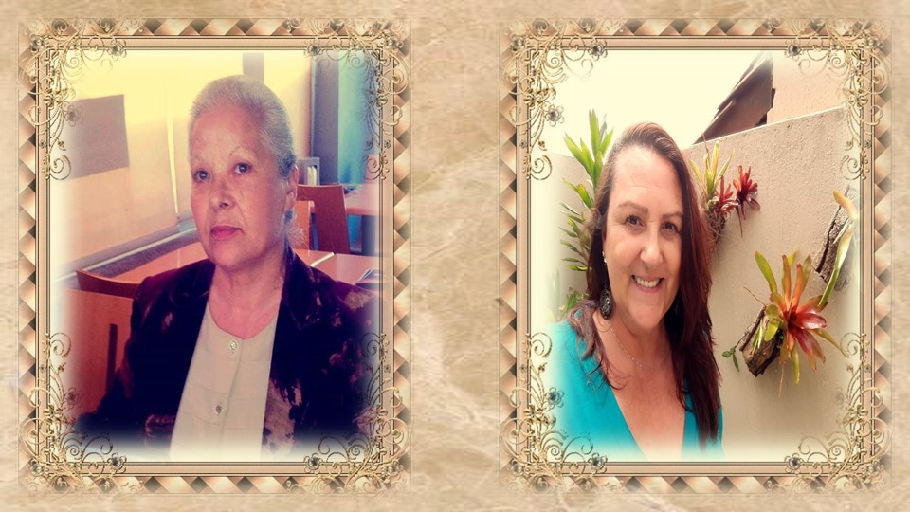
Laura Lopes
Cléo Menegatt

Slide 11
Imagens: Internet e Acervo Pessoal
Texto: Laura Lopes
Música: Francis Goya-Rann na Mona
http://www.sergrasan.com.br/cleoslides
Canal no Youtube:
http://www.youtube.com/c/CleoniceMenegattGoelzer
Criação, Formatação e Edição:
Cléo Menegatt
cmenegatt2016@gmail.com

